Slide 1
Особенности интерфейсов для смартфонов. Принципы юзабилити
Лекция 2
Авторы: Березовская Ю.В., Латухина Е.А., Носов К.А., Юфрякова О.А.

Slide 2
Содержание
Создание качественного интерфейса: принципы и шаблоны
Визуальный дизайн интерфейсов. Строительные блоки
Принципы визуального дизайна интерфейсов
Поведение окон и определение компоновки
Проектирование для различных потребностей

Slide 3
Создание качественного интерфейса: принципы и шаблоны

Slide 4
Принципы проектирования взаимодействия
Ценности проектирования
отправная точка для всех остальных принципов
Концептуальные принципы
помогают определять сущность продукта
Поведенческие принципы
описывают поведение в целом и в конкретных ситуациях
Интерфейсные принципы
описывают эффективные стратегии визуального взаимодействия информационных аспектов интерфейса
Notes:
Еще слайд???
Принципы проектирования взаимодействия – это рекомендации, касающиеся поведения, формы и содержания продукта. Они поддерживают проектирование такого поведения продуктов, которое служит потребностям и целям пользователей. По сути, эти принципы представляют собой набор правил, которые основаны на ценностях проектировщиков, и на их опыте, связанном с воплощением этих ценностей в жизнь. В основе таких ценностей – мысль о том, что технология должна служить человеку (а не наоборот) и что опыт общения человека с технологией должен складываться согласно возможностям человеческого восприятия и познания.
Принципы применяются на всем протяжении процесса проектирования. Они помогают преобразовывать задачи и требования, возникающие в ходе разработки сценариев, в поведенческие реакции интерфейса.
Принципы проектирования действуют на нескольких уровнях детализации – от общего проектирования взаимодействия до конкретики интерфейса. Можно выделить следующие категории:

Slide 5
Принципы проектирования взаимодействия
Оптимизация опыта пользователя – минимизация работы
Когнитивная работа – понимание поведения продукта
Мнемоническая работа – запоминание поведения продукта, паролей, названий и расположения элементов управления
Работа зрения – поиск стартовой точки, поиск одного объекта среди многих, расшифровка визуальной планировки, выявление различий между элементами интерфейса
Физическая работа – использование жестов (нажатие, перемещение по экрану, прокрутка, смахивание и т.д.), переключение между режимами ввода, количество кликов
Notes:
Необходимо сокращать следующие виды работ:

Slide 6
Ценности проектирования
Проектные решения должны быть:
Этичны [тактичны, заботливы]: не причиняют вреда и улучшают положение человека
Прагматичны [жизнеспособны, осуществимы]: помогают организации, внедряющей ваши проектные решения, достигать своих целей; учитывают требования бизнеса и технические требования

Slide 7
Ценности проектирования
Целенаправленны [полезны, применимы]: помогают пользователям решать их задачи и достигать целей, учитывают контексты и возможности пользователей
Элегантны [эффективны, искусны, вызывают эмоции]: представляют собой простые, но полноценные решения, обладают внутренней (самоочевидной, понятной) целостностью, учитывают и пробуждают эмоции и познавательные процессы

Slide 8
Проектирование этичного взаимодействия
Не навреди!
Не обижай пользователя!
Не утомляй пользователя!
Помоги!
Улучшай понимание!
Повышай эффективность работы!
Умножай справедливость!

Slide 9
Проектирование целенаправленного взаимодействия
Целенаправленность – это не только понимание целей пользователей, но и осознание их ограничений
Персонажи позволяют получить представление о сильных и слабых сторонах пользователей
Целеориентированное проектирование помогает проектировщикам создавать продукты, которые поддерживают пользователей в том, в чем они слабы, и делают их более производительными в том, в чем они сильны

Slide 10
Проектирование прагматичного взаимодействия
Проект
Продукт
Прибыль
Крайне важно, чтобы цели бизнеса и технические требования учитывались в ходе проектирования.
Проектирование оказывается наиболее эффективным, когда существует взаимное доверие и уважение между проектировщиками, бизнесменами и инженерами.

Slide 11
Проектирование элегантного взаимодействия
Экономия формы
Простые, но полноценные решения
Качественное проектирование
Желание не единственная эмоция
Стимулы и поддержка
Внутренняя целостность продукта

Slide 12
Шаблоны проектирования взаимодействия
Использование шаблонов позволяет:
сократить время и усилия, затрачиваемые на проектирование в новых проектах
повысить качество проектных решений
способствовать улучшению коммуникации между проектировщиками и программистами
повысить профессиональный уровень проектировщиков

Slide 13
Типы шаблонов проектирования взаимодействия
Позиционирования
Помогают определить тип продукта в отношении к пользователю
Структурные
Поведенческие
Отвечают за конкретные взаимодействия с элементами интерфейса
Управляют отображением информации и функциональных элементов на экране

Slide 14
Пример структурного шаблона

Slide 15
Почтовый клиент для планшета

Slide 16
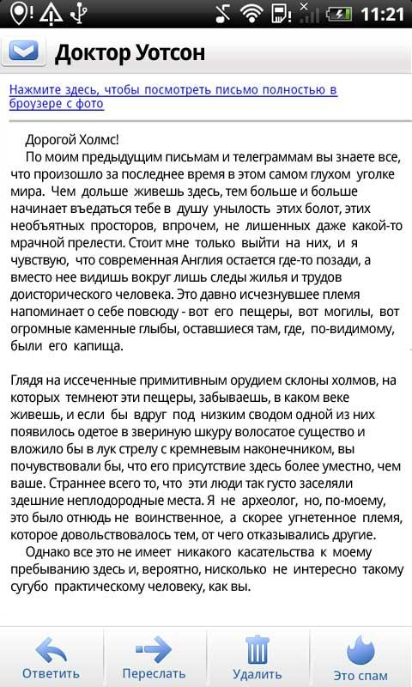
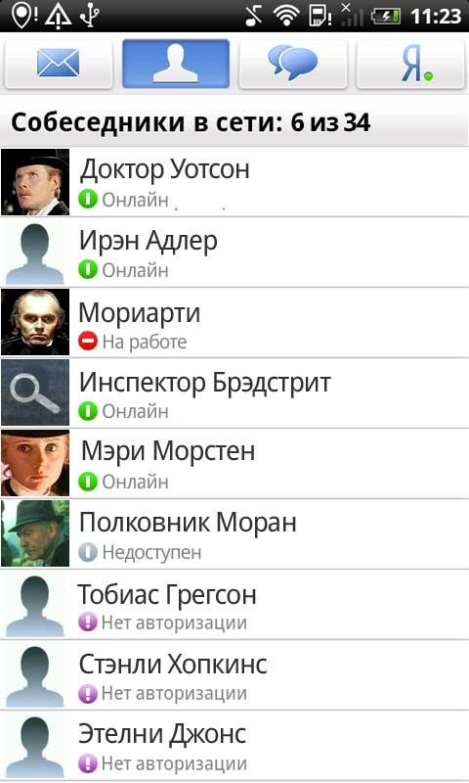
Почтовый клиент для мобильного

Slide 17
Визуальный дизайн интерфейсов. Строительные блоки

Slide 18
Художник или дизайнер?
Цель художника – создать объект, взгляд на который вызывает эстетический отклик
Чем необычнее и своеобразнее продукт усилий художника, тем выше он ценится
Цель дизайнера – представление информации и поведения в понятном и полезном виде
Удобство использования имеет большое значение

Slide 19
Визуальный дизайн интерфейсов
Графический дизайн
Красивая внешность интерфейсов
Визуальный информационный дизайн
Визуализация данных, содержимого и средств навигации
Тон, стиль, композиция
Цвет, форма, расположение, масштаб
Графики, диаграммы и пр.
Поддержание фирменного стиля

Slide 20
Требования к дизайнеру интерфейсов
Владение базовыми визуальными навыками – пониманием цвета, типографики, формы и композиции
Умение их применять для передачи поведения и представления информации
Понимание принципов взаимодействия и идиом интерфейса, определяющих поведение продукта

Slide 21
Строительные блоки визуального дизайна: форма
Главный признак сущности объекта для человека
Удобна для указания связи между объектами или их похожести
Плохо подходит для указания контраста

Slide 22
Строительные блоки визуального дизайна: размер
Более крупные элементы привлекают больше внимания
Мы автоматически упорядочиваем объекты по размеру
Самый важный текст
Важный текст
Обычный текст
Примечание

Slide 23
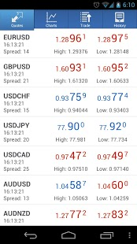
Строительные блоки визуального дизайна: цвет
Быстро привлекают внимание
Цвета имеют особые значения для профессиональных и социальных групп
Осторожно: цветовая слепота!

Slide 24
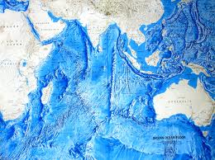
Строительные блоки визуального дизайна: яркость
Хороший инструмент привлечения внимания к контрасту между объектами

Slide 25
Строительные блоки визуального дизайна: направление
Рекомендуется использовать как вторичный признак
«Естественное» направление для европейца – слева направо и сверху вниз, но не во всех странах это так

Slide 26
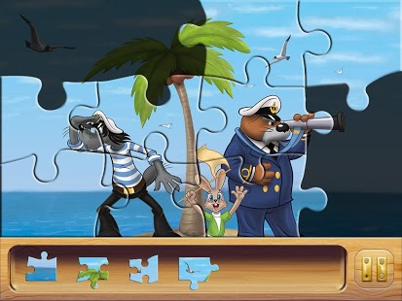
Строительные блоки визуального дизайна: текстура
Засечки и выпуклости на элементах пользовательского интерфейса обычно указывают, что элемент можно перетаскивать
Фаски или тени у кнопки усиливают ощущение, что ее можно нажать

Slide 27
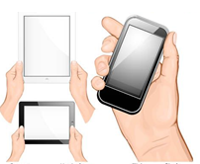
Строительные блоки визуального дизайна: расположение
Используется для передачи иерархии
Средство создание отношений между объектами реального мира (небо и земля)
Расположение элементов мобильного приложения зависит от типа и способа удержания устройства, а так же выбранной ориентации экрана

Slide 28
Принципы визуального дизайна интерфейсов

Slide 29
Принципы визуального дизайна интерфейсов
Использование визуальных свойств для группировки элементов и создания четкой иерархии
Визуальная структура и логические маршруты на каждом уровне организации
Целостные, непротиворечивые и соответствующие контексту образы
Осмысленная и последовательная интеграция визуального стиля с функциональностью
«Нет» визуальному «шуму» и беспорядку!

Slide 30
Группировка элементов и создание четкой иерархии
Интерфейс должен содержать в себе ответы на вопросы:
Что здесь представляет интерес?
Какая связь между этими объектами?

Slide 31
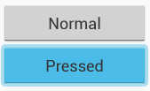
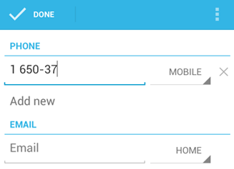
Группировка элементов и создание четкой иерархии
Используйте принятые шаблоны и соглашения

Slide 32
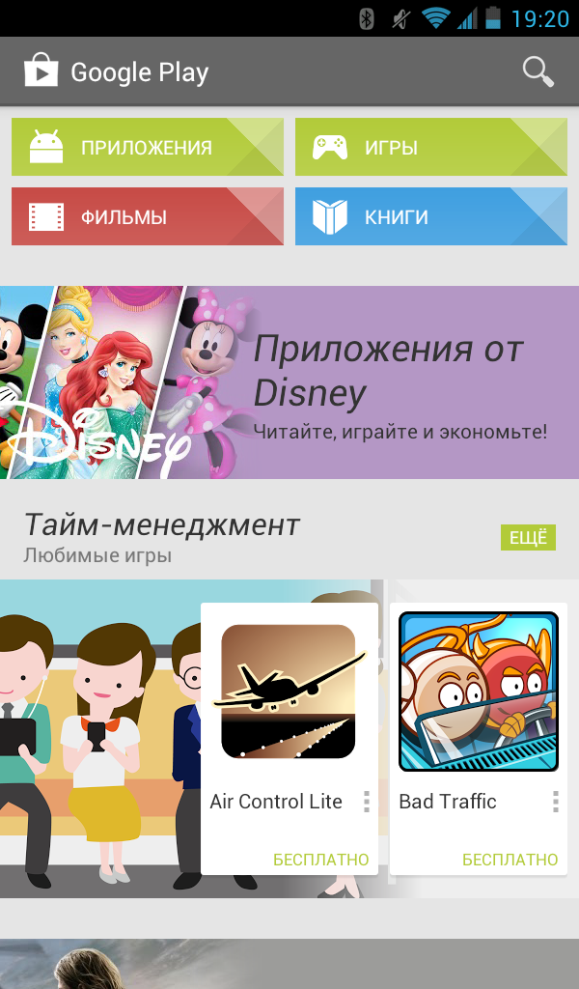
Создание видимых различий между элементами иерархии
Используйте цвет, насыщенность, контрастность, размер и положение
Самые важные элементы должны быть более крупными, более ярких цветов, более насыщенными и более контрастными

Slide 33
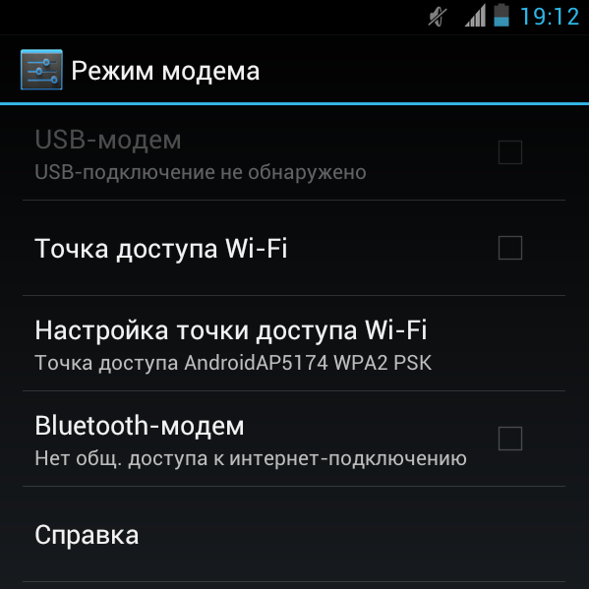
Пространственная группировка
Объясняет пользователям, каким образом одни задачи, данные и инструменты связаны с другими, и может намекать на правильную последовательность действий
Совместно используемые элементы обычно следует сгруппировать в пространстве (поместить на отдельный экран), чтобы минимизировать перемещения между ними

Slide 34
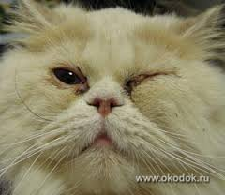
Тест с прищуриванием (Squint Test)
Хороший способ убедиться, что визуальный дизайн эффективно задействует иерархию и отношения
Закройте один глаз и посмотрите на экран прищуренным вторым глазом. Обратите внимание на то, какие элементы слишком выпирают, какие стали нечеткими, а какие объединились в группы
Эта процедура часто вскрывает не замеченные ранее проблемы в композиции интерфейса

Slide 35
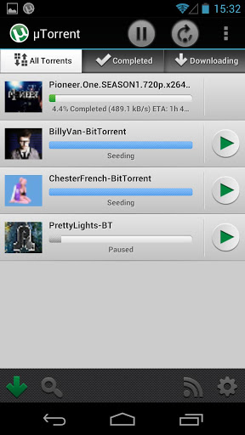
Визуальная структура и логические маршруты. Выравнивание
Выравнивание визуальных элементов – одно из главных составляющих хорошего интерфейса
Сгруппированные элементы следует выравнивать и по горизонтали, и по вертикали

Slide 36
Визуальная структура и логические маршруты. Выравнивание
Подписи для элементов управления, расположенные друг над другом, должны быть выровнены по общей границе
Группа связанных флажков, вариантов выбора или текстовых полей должна подчиняться выравниванию стандартной сетки
Группы элементов управления и прочие объекты на экране везде, где это возможно, должны быть привязаны к сетке

Slide 37
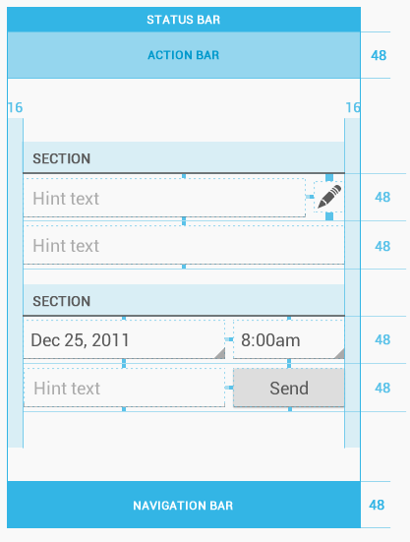
Сетка
Обеспечивает однородность и последовательность структуры композиции
Делит экран на несколько крупных горизонтальных и вертикальных областей
Задает пропорции различных областей экрана

Slide 38
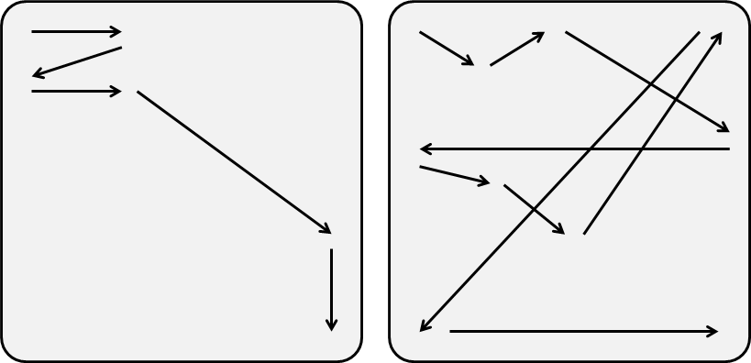
Логические маршруты
Взгляд движется сверху вниз и слева направо
Симметрия – полезное средство организации интерфейса с точки зрения достижения визуального равновесия
Чаще всего используется вертикальная и диагональная симметрия

Slide 39
Целостные образы
Пиктограммы и другие наглядные элементы помогают пользователю
Старайтесь понять визуальный язык сферы деятельности и культурного окружения пользователей
Логически сходные элементы должны иметь общие свойства

Slide 40
Пиктограммы
Помещайте на пиктограмму как функцию, так и объект
Остерегайтесь метафор!
Визуально группируйте взаимосвязанные функции
Избегайте лишних деталей
Используйте элементы повторно

Slide 41
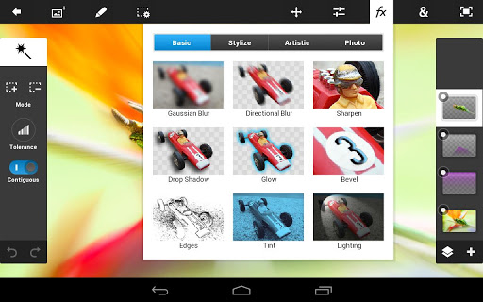
Визуализация поведения
Показывайте пользователю, какими будут результаты в случае применения функций

Slide 42
Интеграция визуального стиля с функциональностью
Использование определенного стиля должно быть глобальным
Каждый аспект интерфейса должен быть проанализирован с точки зрения соответствия стилю
Поведение программы – часть бренда, опыт взаимодействия пользователя с продуктом должен отражать баланс формы, содержания и поведения

Slide 43
Интеграция визуального стиля с функциональностью
Соображения эстетического плана не должны мешать передаче смысла в интерфейсе
Образовательные и развлекательные приложения оставляют больше возможностей для экспериментов со стилем

Slide 44
Визуальный «шум» и беспорядок
Не усложняйте!
За любым визуальным элементом или его свойством должны стоять определенные причины. Если вы не можете сформулировать причину для отличий, избавьтесь от них
Используйте эксперимент с удалением элементов, пока продукт не сломается, а потом отмените последнее удаление

Slide 45
Текст в графических интерфейсах
Избегайте слов, состоящих из ЗАГЛАВНЫХ БУКВ
Используйте контрастный шрифт
Используйте подходящий шрифт (без засечек) и кегль (не слишком мелкий)
Пользуйтесь минимальным количеством слов

Slide 46
Цвет в графических интерфейсах
Используйте не больше семи видов цветов одновременно
Не используйте резко контрастные цвета одновременно
Избегайте использования цветного текста на цветном фоне
Любые цвета должны различаться по насыщенности или яркости

Slide 47
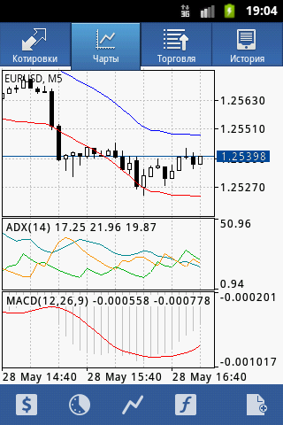
Принципы визуального информационного дизайна
Способствовать визуальному сравнению
Показывать причинно-следственную связь
Отображать сразу несколько величин
Объединять текст, графику и данные в одном изображении

Slide 48
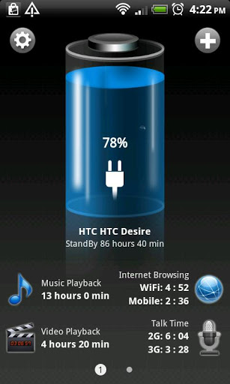
Принципы визуального информационного дизайна
Гарантировать качество, релевантность и целостность данных
Группировать объекты в пространстве, а не во времени
Представлять числовые данные в числовом виде

Slide 49
Поведение окон и определение компоновки

Slide 50
Окна приложений
Окна — основные составляющие интерфейса
Главные и подчиненные окна
Аналогия с бумагами на письменном столе
Пользователь смартфона в момент времени может увидеть максимум один документ, причем довольно в редких случаях целиком

Slide 51
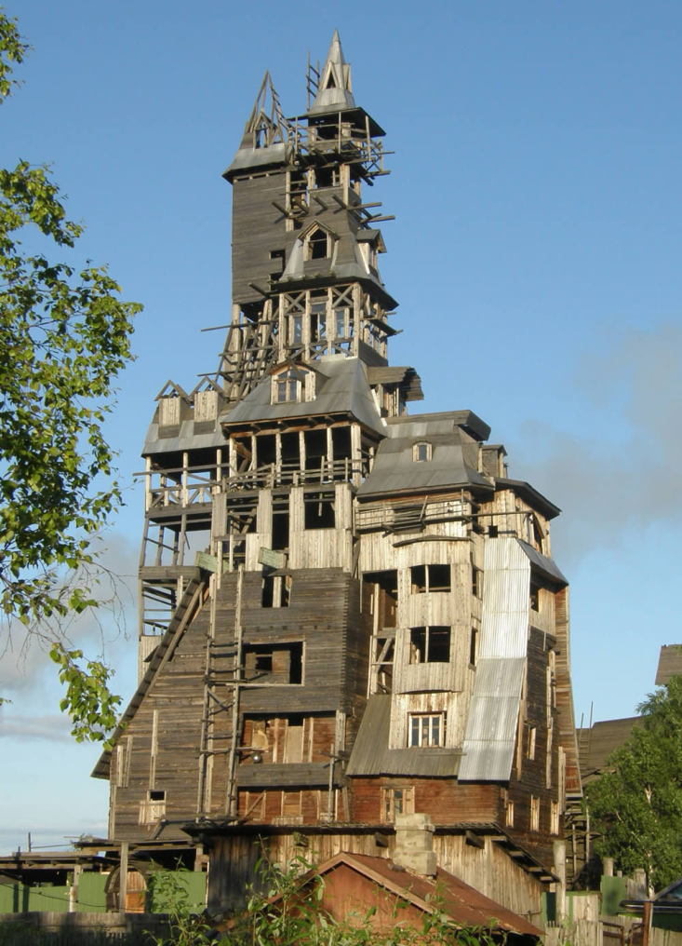
Проблема лишних комнат
Не нужно добавлять окно в программу, если у него нет предназначения
Диалоговое окно — это еще одна комната, не ходите туда без веской причины
Используйте правило трех кликов

Slide 52
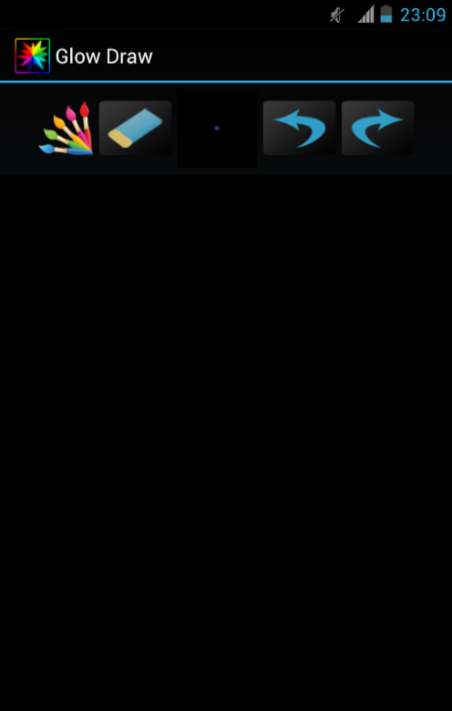
Важные окна
Не следует убирать часто используемые инструменты в отдельное окно
Для действий, выходящих за пределы обычного хода событий, нужны отдельные окна

Slide 53
Проектирование для различных потребностей

Slide 54
Проектирование для различных потребностей
Персонажи и сценарии помогают нам сосредотачивать усилия проектирования на целях, поведении, потребностях и ментальных моделях реальных пользователей
Существуют последовательные и доступные для обобщения шаблоны пользовательских потребностей, которые следует учитывать при проектировании продуктов

Slide 55
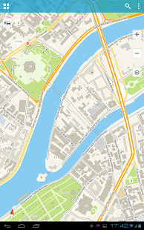
Командные векторы, рабочие наборы и персонажи
Командные векторы – это самостоятельные методы, которыми пользователи могут давать команды программе
Хороший пользовательский интерфейс предоставляет пользователю множественные командные векторы

Slide 56
Командные векторы, рабочие наборы и персонажи
Обучающие векторы (меню и диалоговые окна) наиболее удобны для новичков
Многие пользователи запоминают некоторое подмножество команд, называемое рабочим набором
Опасные команды (например, удаление данных) не должны иметь множественных командных векторов

Slide 57
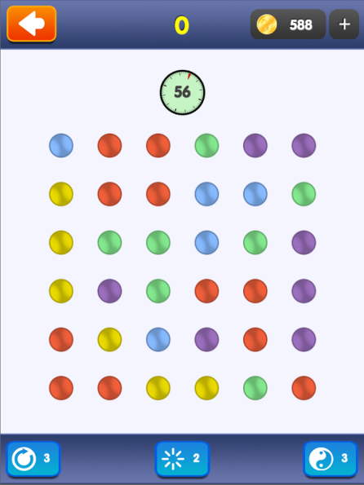
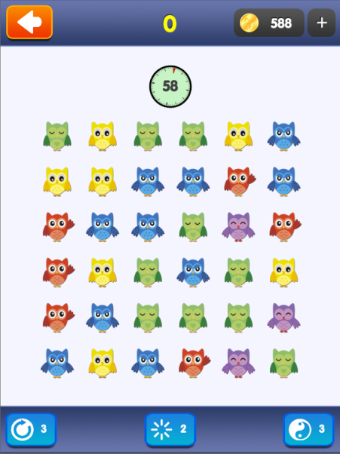
Персонализация и настройка
Персонализация – украшение стабильных объектов
Персонализация делает программные продукты более симпатичными и узнаваемыми, более человечными и приятными для работы, становится полезным средством навигации.

Slide 58
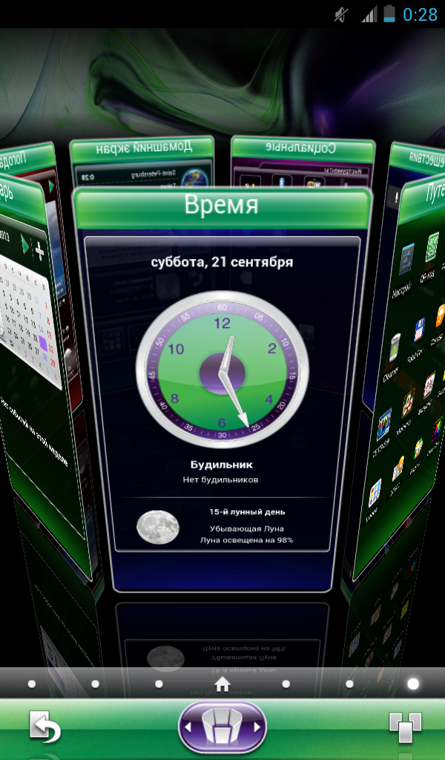
Персонализация и настройка
Настройкой называется перемещение, добавление и удаление стабильных объектов
Настройка желательна для более опытных пользователей

Slide 59
Локализация и глобализация
В некоторых языках слова и фразы длиннее, чем в других
В азиатских языках может вызвать сложности алфавитная сортировка
Формат вывода даты и соглашения о применении 12- и 24-часовых систем счисления времени в разных странах различны

Slide 60
Локализация и глобализация
Символы, отделяющие десятичную часть от целой в числах и триады в денежных суммах, могут быть разными
В ряде стран принято нумеровать недели в году
Необходим целостный подход к переводу пунктов меню и сообщений в диалоговых окнах

Slide 61
Коллекции и шаблоны
Необходимо позволить пользователям выбирать дизайн или исходную структуру документа из коллекции шаблонов, когда у них нет необходимости или желания создавать документ с нуля
Пустые листы пугают большинство людей, а пользователи не должны вынужденно терпеть то, что им не нравится
Notes:
картинка

Slide 62
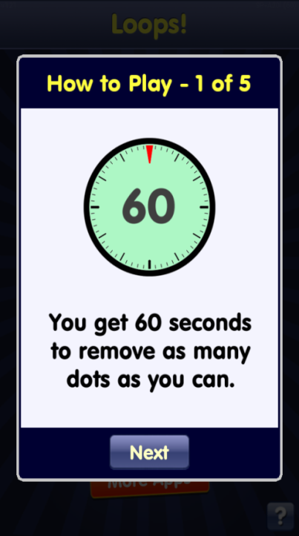
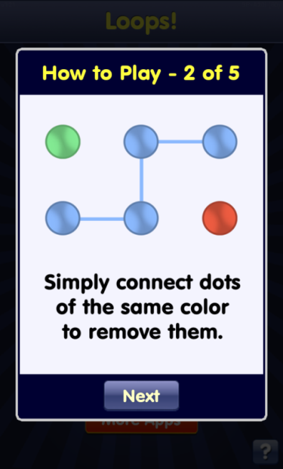
Справка
Оперативная справка важна, но она не должна становиться костылем для продукта
Качественно спроектированный интерфейс должен значительно сократить потребность пользователей в справке
Всплывающие подсказки являются невероятно эффективным средством помощи пользователю

Slide 63
Что дальше?

Slide 64
Список дополнительных источников
Дж. Тидвелл «Разработка пользовательских интерфейсов». – Пер. с англ. – СПб: Питер, 2008.
Купер А., Рейман Р., Кронин Д. Алан Купер об интерфейсе. Основы проектирования взаимодействия. – Пер. с англ. – СПб.: Символ'Плюс, 2009. – 688 с., ил.

